Slide 1
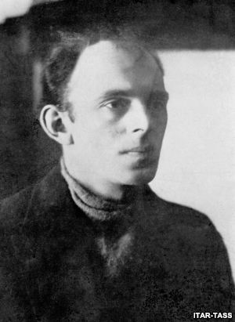
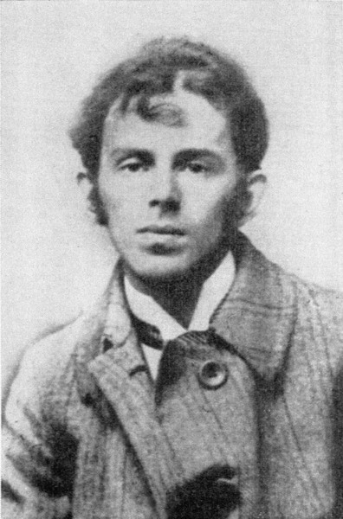
Осип Эмильевич Мандельштам
3 (15) января 1891, Варшава – 27 декабря 1937, Владивосток, лагерь Вторая речка

Slide 2
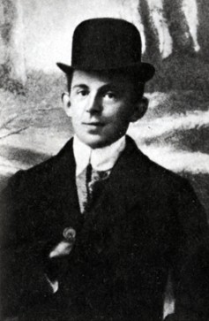
1897 - семья переехала в Петербург. 1900 - 1907 – Тенишевское училище
1908 – 1910 –Сорбонна, Гейдельберг, увлечен французской поэзией: старофранцузским эпосом, Вийоном, Бодлером, Верленом

Slide 3
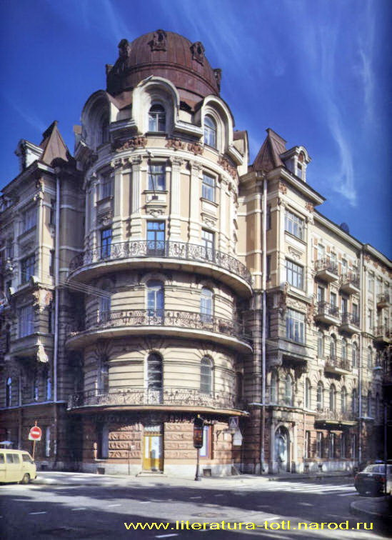
Приезжая, бывает «на башне» у Вячеслава Иванова
1911 – разорение семьи, денег для обучения за границей нет
Для того, чтобы обойти квоту на иудеев при поступлении вПетербургский университет, Мандельштам крестится у методистского пастора
1911 - 1917 романо-германское отделение историко-филологического факультета Петербургского университета

Slide 4
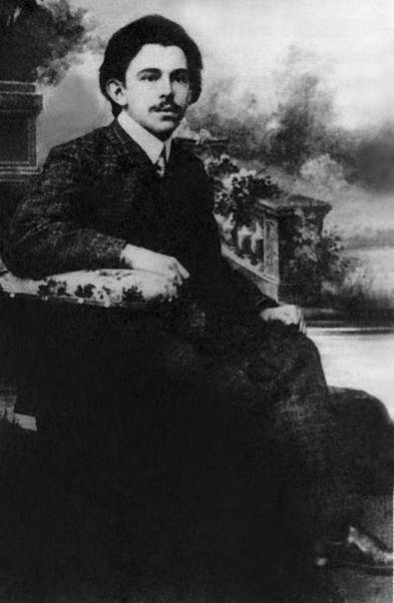
1912 - дружба с акмеистами
Сб. «Камень»(три издания:1913, 1916 и 1922, содержание менялось). Находится в центре поэтической жизни, регулярно публично читает стихи, бывает в «Бродячей собаке»,знакомится с футуризмом, сближается с Бенедиктом Лившицем

Slide 5
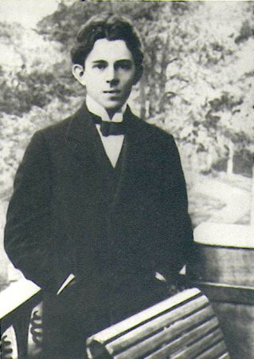
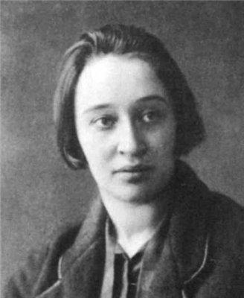
1919 - знакомство с Надеждой Яковлевной Хазиной (Мандельштам)
1922 - сб «Tristia» («Скорбные элегии») в Берлине. Женитьба.
1923 - «Вторая книга» с общим посвящением «Н. Х.» — жене.
В гражданскую скитания с женой по России, Украине, Грузии; бывал арестован

Slide 6
1928 - последний прижизненный сборник «Стихотворения»,
а также книга избранных статей «О поэзии».
1930 - заканчивает работу над "Четвертой прозой". Н.Бухарин хлопочет о командировке Мандельштама в Армению. После путешествия на Кавказ (Армения, Сухуми, Тифлис) – возобновление творческой деятельности
Расцвет поэтического дара и отсутствие возможности печататься

Slide 7
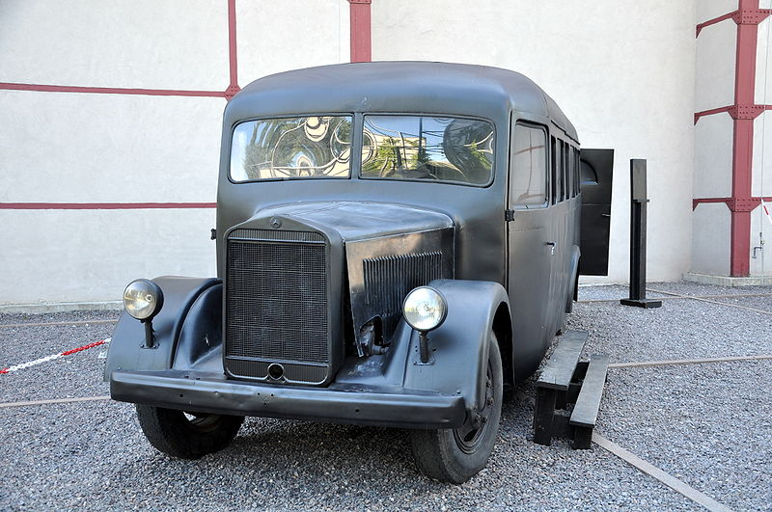
В «Литературной газете», «Правде», "Звезде" выходят разгромные статьи в связи с публикацией "Путешествия в Армению" ("Звезда", 1933, № 5).
1933 -- «Мы живем, под собою
не чуя страны» в присутствии 15 человек Пастернак : « это самоубийство» Кто-то из слушателей доносит на Мандельштама. В ночь с 13 на 14 мая 1934 – арест и ссылка в Чердынь(Пермский край). Его сопровождает жена

Slide 8
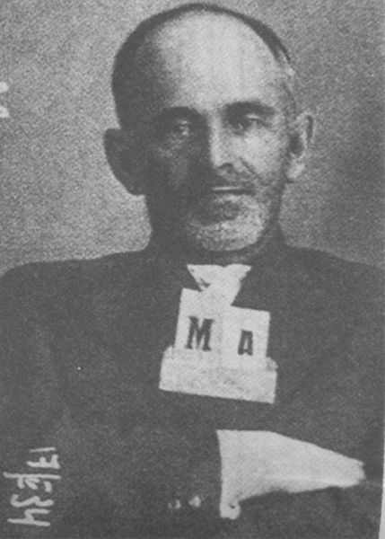
В Чердыни - попытка самоубийства (выбрасывается из окна). Надежда Яковлевна Мандельштам пишет во все советские инстанции и ко всем знакомым. При содействии Николая Бухарина Мандельштаму разрешают самостоятельно выбрать место для поселения. Воронеж.

Slide 9
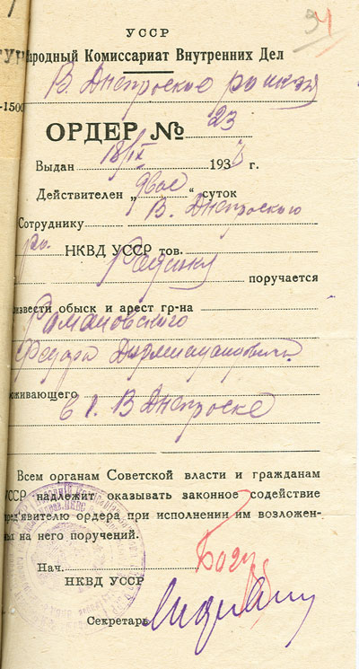
Образец ордера на обыск
«Воронежские тетради» - вершина поэтического творчества. 1937, май - окончание ссылки, разрешение на выезд из Воронежа.
Москва

Slide 10
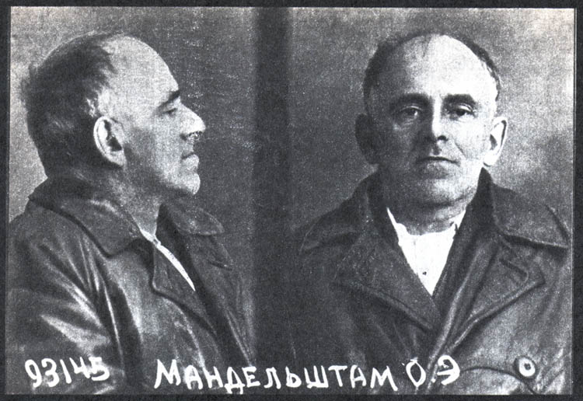
Повторный арест, этап в лагерь на Дальний Восток.
27 декабря 1938 - смерть от тифа в пересыльном лагере Владперпункт. Реабилитирован посмертно: по делу 1938 года — в 1956, по делу 1934 года — в 1987]. Местонахождение могилы неизвестно.

Slide 11
Адреса в Санкт-Петербурге — Петрограде — Ленинграде
1899—1900 —Офицерская улица, 17;
1901—1904 — —Литейный, 49;
1904—1905 — Литейный проспект, 15;
1907 год — — Николаевская улица, 66;
1908 год —Сергиевская улица, 60;
1910—1912 —Загородный, 70;
1913 год —Загородный проспект, 14;
1914 год —Ивановская, 16;
1915 год — Малая Монетная улица, 15;
1917—1918 — квартира М. Л. Лозинского —Каменноостровский, 24, кв. 35;
осень 1920 — 02.1921 года —проспект 25-го Октября, 15;
лето 1924 года —улица Герцена, 49, кв. 4;
конец 1930 — 01.1931 года -8-я линия, 31;
1933 год — гостиница «Европейская» — улица Ракова, 7;
осень 1937 года —набережная канала Грибоедова, 9.

Slide 12
АКМЕИЗМ
(от греч. άκμη — «высшая степень, вершина, цветение, цветущая пора») — литературное течение, противостоящее символизму и возникшее в 1912 в России. Акмеисты провозглашали материальность, предметность тематики и образов, точность слова.

Slide 13
Основные принципы акмеизма:
— освобождение поэзии от символистских призывов к идеальному, возвращение ей ясности; — отказ от мистической туманности, принятие земного мира в его многообразии, зримой конкретности, звучности, красочности; — стремление придать слову определенное, точное значение; — предметность и четкость образов — обращение к человеку, к «подлинности» его чувств; — поэтизация мира первозданных эмоций, первобытно-биологического природного начала; — перекличка с минувшими литературными эпохами, широчайшие эстетические ассоциации, «тоска по мировой культуре».

